Slide 1

Acciones del Ministerio de la Mujer y la Equidad de Género ante la crisis sanitaria por COVID-19
12-agosto-2020

Slide 2
Paquete N° 2 de Contenidos
A continuación encontrarás material relativo a qué hacer si eres víctima o testigo de Violencia contra la Mujer, esta guía de actuación entrega recomendaciones para mujeres que viven violencia en situación de permanencia domiciliaria derivada del estado de alerta sanitaria por COVID 19 y todos los distintos canales de atención que ofrece el estado.
Adicionalmente se incluye material para entender el alcance de los distintos tipos de violencia al que puede ser sometida una persona, de forma tal que permite hacer un autodiagnóstico y posteriormente pedir la ayuda necesaria para lograr la protección.

Slide 3
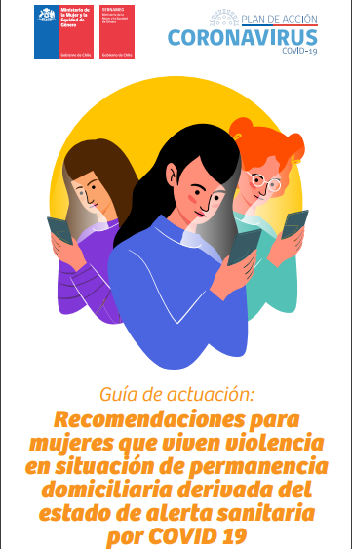
01.- Guía de Recomendaciones para víctimas de Violencia contra las mujeres
Con el fin de reforzar el Plan de Contingencia del MinMujer por pandemia, la ministra Mónica Zalaquett lanzó la primera guía digital para las mujeres que viven violencia, que reúne en un solo lugar todas las recomendaciones para actuar en este tipo de situaciones complejas.
Disponible en minmujeryeg.gob.cl, la guía de fácil lectura está en formato descargable para celulares y así permitir la distribución por mensajes.
Material de Apoyo: Gráfico

Slide 4
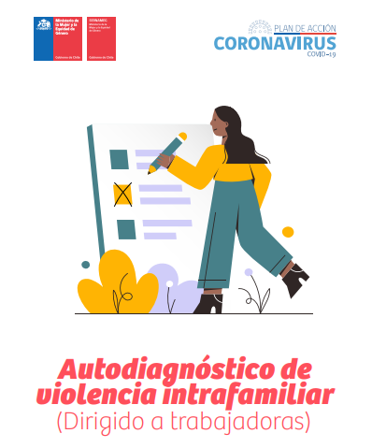


02.- Guías para las Empresas y público en general
1.- Es una guía de autoevaluación para determinar si eres víctima de violencia contra la mujer frente a diversas situaciones que se presentan. Muchas veces las mujeres no perciben el alcance que tiene la violencia.
2.- Es una guía que te orienta sobre los distintos tipos de violencia que ocurren tanto en el ámbito público como en el privado. Se explica en qué consiste la violencia física, psicológica. Sexual y económica.
3.- Es una guía que orienta a las empresas sobre los riesgos del confinamiento y posibles efectos en sus trabajadoras en relación a la violencia intrafamiliar y entrega recomendaciones para dar asistencia.
Material de Apoyo: Gráfico

Slide 5
Acciones del Ministerio de la Mujer y la Equidad de Género ante la crisis sanitaria por COVID-19
12-ago-2020

